Slide 1






3CM5
LINEAS DE PRODUCCION
SANCHEZ FLORES GUILLERMO
SOTELO PADRON LARA LEILANI
TORRES TREJO VICTOR FEDERICO

Slide 2




PLANTEAMIENTO
DEL PROBLEMA
Una fábrica tiene dos lineas de montaje donde cada linea tiene n estaciones.
Todo chasis que entra a la fábrica debe pasar por cada n estaciones
Podemos cambiar de estación si es necesario pero esto implica que tomara algun tiempo

Slide 3






EL PROBLEMA A RESOLVER ES QUE DE TODOS LOS CAMINOS DADOS SE DEBE ELEGIR CUAL SERA EL CAMINO DE MENOR TIEMPO QUE LE TOMARA EL CHASIS SALIR DE LA FABRICA

Slide 4
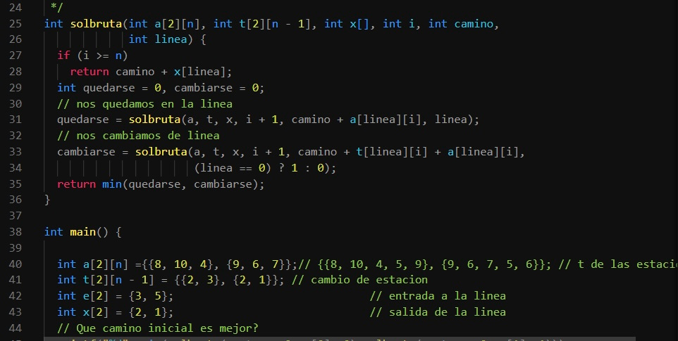

FUERZA BRUTA

Slide 5


CODIGO DP

Slide 6
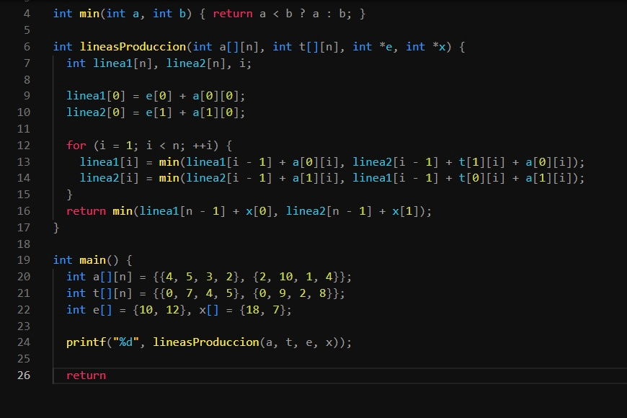

Slide 7
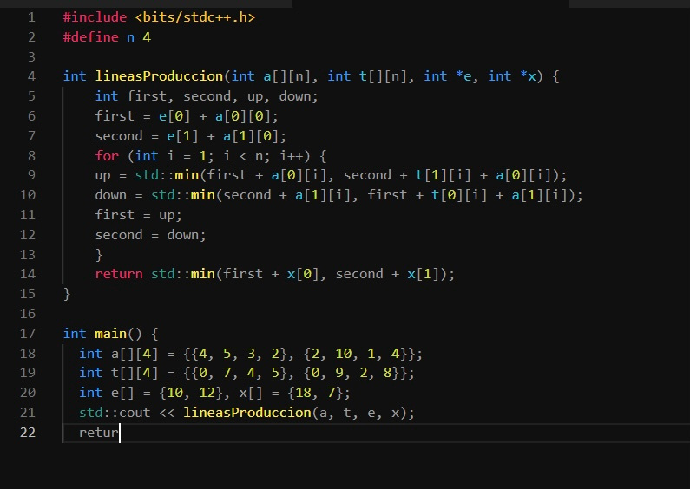

Slide 8







COMPLEJIDAD

Slide 9
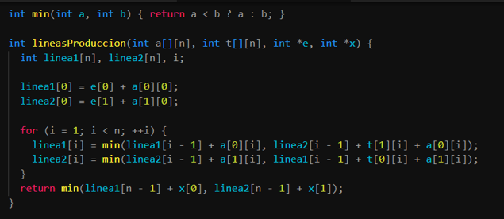

O(1)
COMPLEJIDAD DP
O(1)
}
O(1)
O(1)
O(1)
}
O(n)
O(n)
O(n)
O(1)
O(1)
O(1)
O(1)
COMPLEJIDAD BRUTA
O(2^n)

Slide 10



PAGINA PRINCIPAL

Slide 11

ANIMACION DP
“LOS ULTIMOS”
Análisis y diseño de algoritmos

Slide 12

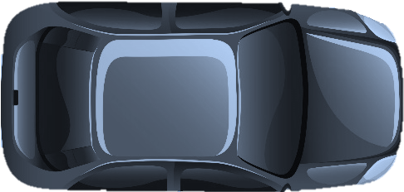
ANIMACION WEB
24+2 = 26
25 o 24 ?
FIRST =
11
UP=
21 o 26 ?
21
8
10
4
20 o 19 ?
DOWN=
26 o 31 ?
SECOND=
26+1 = 27
14
2
19
3
2
3
Solución:
26
5
2
1
1
Operaciones básicas:
Con DP: 2(n)=2(3)=6
Con Solución bruta: = =8
9
6
7

